Slide 1

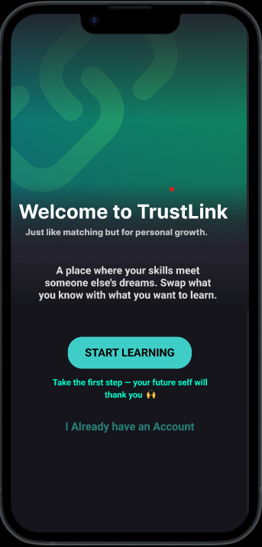
Trustlink
Your skills, your currency
Τι είναι το Trustlink;
Ενώνει ανθρώπους ώστε να ανταλλάσσουν δεξιότητες και υπηρεσίες χωρίς χρηματική συναλλαγή
Μάθημα: Διαχείριση Ψηφιακού Περιεχομένου & Επικοινωνίας Ανθρώπου – Υπολογιστή
Καθηγητής: Λεκάκος Γεώργιος
Στόχος:
Δικτύωση μεταξύ ατόμων με αγάπη για την γνώση
Εξάλειψη ρόλων πωλητή – πελάτη
Δημιουργία κοινοτήτων κοινών ενδιαφερόντων
Ευχαρίστηση της ανταλλαγής υπηρεσιών, όχι ως «υποχρέωση» αλλά ως εμπειρία
Μέλη Ομάδας:
Αρβανίτης Αναστάσιος D2210016
Δημακόπουλος Σπήλιος T8220035
Σακκάς Θωμάς Μηνάς D2210206

Slide 2
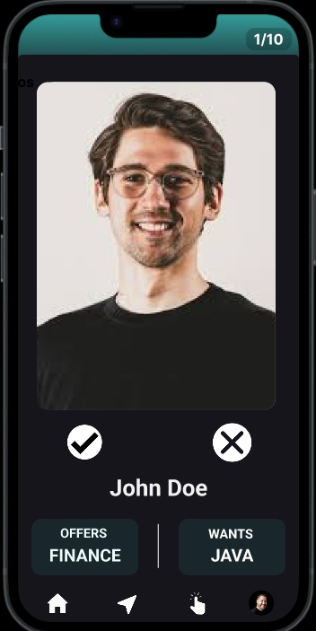
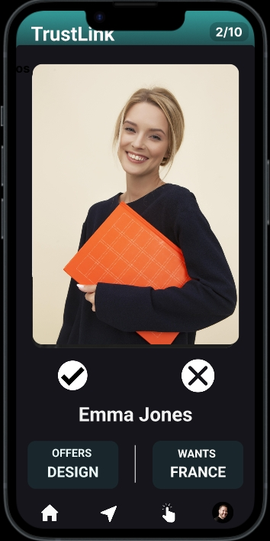
OFFERS CV TIPS
WANTS DESIGN
Trustlink
Η κοινότητα ανταλλαγής δεξιοτήτων
Τι είναι το Trustlink;
Ενώνει ανθρώπους ώστε να ανταλλάσσουν δεξιότητες και υπηρεσίες χωρίς χρηματική συναλλαγή
Στόχος:
Δικτύωση μεταξύ ατόμων με αγάπη για την γνώση
Εξάλειψη ρόλων πωλητή – πελάτη
Δημιουργία κοινοτήτων κοινών ενδιαφερόντων
Ευχαρίστηση της ανταλλαγής υπηρεσιών, όχι ως «υποχρέωση» αλλά ως εμπειρία
OFFERS DESIGN
WANTS CV TIPS

Slide 3
OFFERS CV TIPS
WANTS DESIGN
Μαρία 26 ετων junior graphic designer θέλεις να βελτιώσει το βιογραφικό της και να δικτυωθεί με δημιουργικά άτομα, έχει γνώσεις design αλλά δυσκολεύεται στο να περιγράψει τις δεξιότητες της επαγγελματικά, χρόνος και χρήματα είναι περιορισμένα
Trustlink
Your skills, your currency
Πως χρησιμοποιεί το Trustlink:
Φτιάχνει προφίλ και δηλώνει ότι προσφέρει βοήθεια σε «UI Design» και “Branding”
Ψάχνει κάποιον να τη βοηθήσει να φτιάξει καλύτερα το βιογραφικό της
OFFERS DESIGN
WANTS CV TIPS
Γιώργος Developer που αναπτύσσει ένα side project στον ελεύθερο του χρόνο και ψάχνει designer
Βρίσκει τον Γιώργο, έναν Developer που χρειάζεται logo για το project που αναπτύσσει στον ελεύθερο του χρόνο. Ανταλλάσουν υπηρεσίες – εκείνη τον βοηθάει με σχεδιασμό και εκείνος διορθώνει και αναβαθμίζει το βιογραφικό της.
Και οι δύο αποκτούν από ένα νέο connection, skill improvement και εμπιστοσύνη στην πλατφόρμα
Αυτό το σενάριο αναδεικνύει τη δύναμη της μη χρηματικής συνεργασίας
Ενισχύει το κοινωνικό κεφάλαιο των χρηστών Χτίζει ουσιαστικές σχέσεις

Slide 4
Trustlink
Your skills, your currency
Βρίσκει τον John, έναν Developer που χρειάζεται logo για το project που αναπτύσσει στον ελεύθερο του χρόνο.
Ανταλλάσουν υπηρεσίες:
Εκείνη τον βοηθάει με σχεδιασμό και εκείνος διορθώνει και αναβαθμίζει το βιογραφικό της.
Και οι δύο αποκτούν:
Ένα νέο connection
Skill improvement
Εμπιστοσύνη στην πλατφόρμα
OFFERS DESIGN
WANTS CV TIPS
OFFERS CV TIPS
WANTS DESIGN
Wants
CV tips

Slide 5
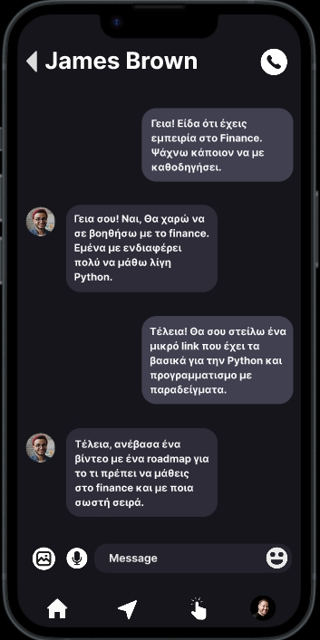
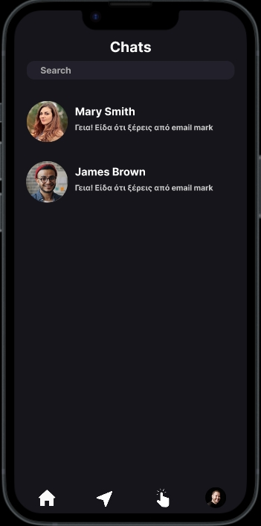
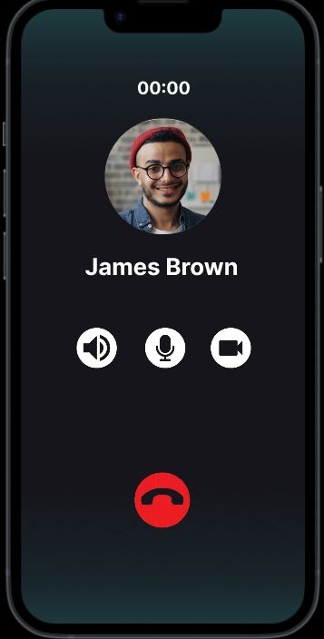
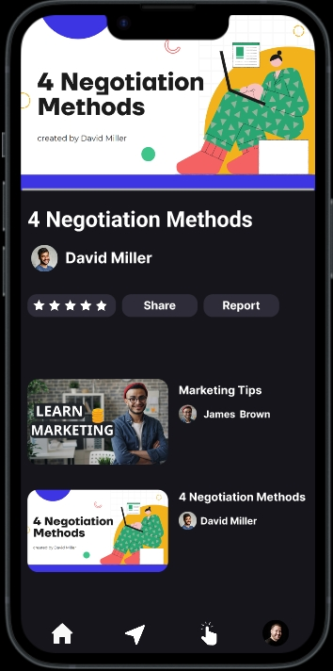
Trustlink
Your skills, your currency
Αυτό το σενάριο αναδεικνύει τη δύναμη της μη χρηματικής συνεργασίας
Ενισχύει το κοινωνικό κεφάλαιο των χρηστών
Χτίζει ουσιαστικές σχέσεις & μια κοινότητα συνεργατών
OFFERS DESIGN
WANTS CV TIPS
OFFERS CV TIPS
WANTS DESIGN

Slide 6
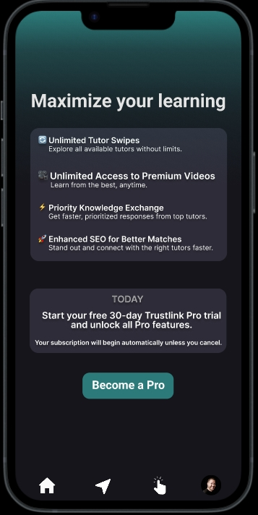
Trustlink
Τρόποι Επικοινωνίας και Ανταλλαγής Δεξιοτήτων:
Your skills, your currency
Chat
Calls
Pre – Recorded Video Courses
Premium Courses των αγαπημένων σου χρηστών και Swipes χωρίς περιορισμούς
Βοηθάει τους χρήστες να χτίσουν εισόδημα μέσω της κοινότητάς τους
Αποτελεί Monetization Method για την Trustlink μέσω των fees

Slide 7
Trustlink
Your skills, your currency
Pro Version
Premium Courses των αγαπημένων σου χρηστών και Swipes χωρίς περιορισμούς
Βοηθάει τους χρήστες να χτίσουν εισόδημα μέσω της κοινότητάς τους
Αποτελεί Monetization Method για την Trustlink μέσω των fees

Slide 8
Trustlink
Project Progress
Your skills, your currency
Completed
In Progress
Not Started Yet
Σχεδίαση mobile app (Figma)
First Click Test μέσω OptimalWorkshop
Πειραματική αξιολόγηση της εφαρμογής
PowerPoint παρουσίαση (τελικό παραδοτέο)
Demo video εφαρμογής 3’
1
3
5
7
9
2
4
6
8
Προσθήκη persuasive μηνύματος (Cialdini)
Αρχική παρουσίαση (2/5/2025)
Ευρετική αξιολόγηση (mobile app & chatbot)
Ευρετική αξιολόγηση (mobile app & chatbot)

